Slide 1

Arteliê
Projeto individual de conclusão de semestre.

Slide 2

Escolha do tema
Infância.
Relação de apreciador.
Válvula de escape.

Slide 3
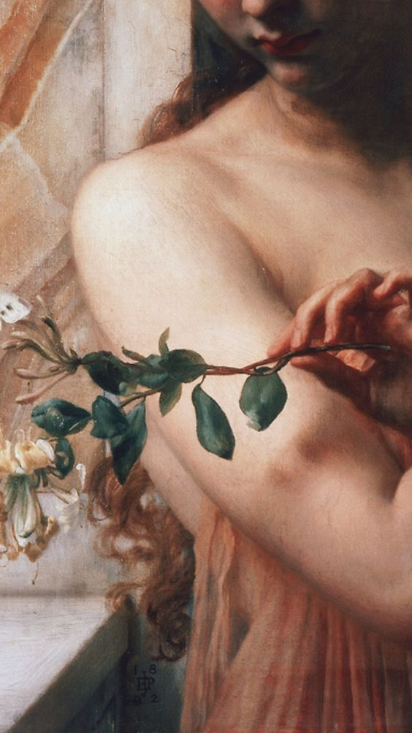
Ferramenta de gestão
https://trello.com/b/L5cOgcL0/arteli%C3%AA

Slide 4

Agradecimentos
Time de professores.

